Slide 2
TRỜI CAO
Tác giả: Duy Tân

Slide 3
ĐK. Trời cao hãy đổ mưa xuống, và ngàn mây hãy mưa Đấng chuộc tội. Trời cao hãy đổ sương xuống, và ngàn mây hãy mưa Đấng Cứu đời.

Slide 4
1. Trong đêm u tối chúng con mong ngày mau tới, như nai đang khát ước mong mau tìm thấy suối. Chúa ơi! Dừng con giận Chúa lại thôi. Chúa ơi! Đoàn con đã hối tội rồi.

Slide 5
ĐK. Trời cao hãy đổ mưa xuống, và ngàn mây hãy mưa Đấng chuộc tội. Trời cao hãy đổ sương xuống, và ngàn mây hãy mưa Đấng Cứu đời.

Slide 6
2. Thương xem dân Chúa, đớn đau mây sầu che lối, luôn mong Chiên Thánh đến đây cải tạo thế giới, cứu dân, đập tan xiềng xích tội nhơ, Chúa ơi, lòng nhân từ Chúa vô bờ.

Slide 7
ĐK. Trời cao hãy đổ mưa xuống, và ngàn mây hãy mưa Đấng chuộc tội. Trời cao hãy đổ sương xuống, và ngàn mây hãy mưa Đấng Cứu đời.

Slide 9
ĐÁP CA
Lậy Chúa, xin phục hồi chúng con. Xin tỏa ánh Tôn nhan rạng ngời để chúng con được ơn cứu độ.

Slide 11
ALLELUIA
Này tôi là tôi tá Chúa, tôi xin vâng như lời thiên thần truyền.

Slide 13
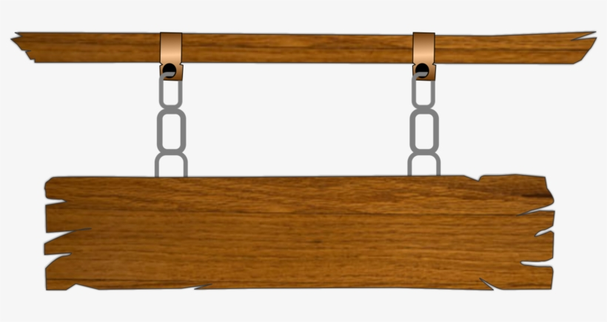
LỄ DÂNG MÙA VỌNG
Đinh Công Huỳnh

Slide 14
1. Xin dâng lên Chúa những tâm tình mùa vọng, từ bao ngày mỏi mòn chờ mong. Tim con khao khát một vị Thiên sai, đem ánh hồng xua lấp đêm dài.

Slide 15
ĐK: Cùng dâng lên Chúa rất nhân hiền này ước mơ đợi mong Chúa đến. Con xin dâng lên bánh thơm rượu nồng mong Chúa nhận cho những tấm lòng.

Slide 16
2. Bao nhiêu năm tháng chúng con luôn đợi chờ, mưa thắm nhần vào hồn cằn khô. Như nai kia khát một dòng sông xanh, để tâm hồn thắm mát ơn lành.

Slide 17
ĐK: Cùng dâng lên Chúa rất nhân hiền này ước mơ đợi mong Chúa đến. Con xin dâng lên bánh thơm rượu nồng mong Chúa nhận cho những tấm lòng.

Slide 18
3. Muôn dân trông ngóng Đấng Cứu Tinh từ trời, đem an bình giải hòa mọi nơi. Dương gian mơ ước một ngày yên vui, nhờ ơn Ngài xóa hết tội đời.

Slide 19
ĐK: Cùng dâng lên Chúa rất nhân hiền này ước mơ đợi mong Chúa đến. Con xin dâng lên bánh thơm rượu nồng mong Chúa nhận cho những tấm lòng.

Slide 20
4. Xin dâng lên Chúa những tâm tư muộn phiền, những vất vả cùng ngày bình yên. Nên như hy lễ mừng ngày quang lâm, dâng tiến về Con Chúa nhân lành.

Slide 21
ĐK: Cùng dâng lên Chúa rất nhân hiền này ước mơ đợi mong Chúa đến. Con xin dâng lên bánh thơm rượu nồng mong Chúa nhận cho những tấm lòng.

Slide 23
CHÚA NGỰ TRONG CON
Lm. Phạm Liên Hùng

Slide 24
ĐK. Chúa ngự trong hồn con, ôi mừng vui biết mấy, ôi mừng vui biết mấy. Có Chúa ngự trong con, có Chúa ngự trong con hạnh phúc khôn lường.

Slide 25
1. Chúa ơi tình Chúa lạ lùng, trời cao đất thấp muôn trùng sánh bao. Thánh ân cao quý nhường bao. Giờ đây Chúa đổ dạt dào tâm tư.

Slide 26
ĐK. Chúa ngự trong hồn con, ôi mừng vui biết mấy, ôi mừng vui biết mấy. Có Chúa ngự trong con, có Chúa ngự trong con hạnh phúc khôn lường.

Slide 27
2. Kính dâng mừng Chúa một lời. Lời ca tiếng hát lưng trời véo von. Chúa nay thăm viếng hồn con. Từ nay hết cảnh u buồn cô đơn.

Slide 28
ĐK. Chúa ngự trong hồn con, ôi mừng vui biết mấy, ôi mừng vui biết mấy. Có Chúa ngự trong con, có Chúa ngự trong con hạnh phúc khôn lường.

Slide 29
3. Cúi xin tình Chúa khoan hồng. Bỏ qua những lỗi chất chồng tháng năm. Đoái thương con phúc bình an. Hồn quên thống khổ yên hàn sống vui.

Slide 30
ĐK. Chúa ngự trong hồn con, ôi mừng vui biết mấy, ôi mừng vui biết mấy. Có Chúa ngự trong con, có Chúa ngự trong con hạnh phúc khôn lường.

Slide 32
MÂY ƠI MƯA XUỐNG
Lm. Nguyễn Duy

Slide 33
1. Ngàn mây ơi xin cùng mưa xuống. Từ cao xanh vẫn đổ nguồn Thánh Ân. Những tháng năm từng giây ngóng chờ. Gieo mưa ơi, mây mây ơi trần đời khấn xin.

Slide 34
ÐK. Lạy Trời thương đoái, mưa xuống cho đời. Lạy Trời thương xót, mưa xuống cho con người. Ðấng Cứu Tinh, Ngài hãy giáng sinh. Xuống ơn an bình ngàn dân tôn kính. Ðừng trì hoãn nữa xin đến cứu độ. Mỏi mòn trông Chúa đôi mắt hoen lệ mờ. Chúa Chúa ơi! Tình con thiết tha, vững tin nơi Ngài ngàn năm chẳng phai.

Slide 35
2. Ðường thương đau rã rời chân bước. Lần trong đêm mong ngày bừng ánh lên. Chúa Chúa ơi! Tội con ngất trời. Cha Cha ơi! Xin thương yêu một lần thứ tha.

Slide 36
ÐK. Lạy Trời thương đoái, mưa xuống cho đời. Lạy Trời thương xót, mưa xuống cho con người. Ðấng Cứu Tinh, Ngài hãy giáng sinh. Xuống ơn an bình ngàn dân tôn kính. Ðừng trì hoãn nữa xin đến cứu độ. Mỏi mòn trông Chúa đôi mắt hoen lệ mờ. Chúa Chúa ơi! Tình con thiết tha, vững tin nơi Ngài ngàn năm chẳng phai.

Slide 37
3. Niềm tin yêu trong lòng sám hối. Là câu kinh khấn nguyện cùng Chúa thôi. Thắp sáng lên bình minh chói ngời. Cho say mê, đưa con đi về đời thánh ân.

Slide 38
ÐK. Lạy Trời thương đoái, mưa xuống cho đời. Lạy Trời thương xót, mưa xuống cho con người. Ðấng Cứu Tinh, Ngài hãy giáng sinh. Xuống ơn an bình ngàn dân tôn kính. Ðừng trì hoãn nữa xin đến cứu độ. Mỏi mòn trông Chúa đôi mắt hoen lệ mờ. Chúa Chúa ơi! Tình con thiết tha, vững tin nơi Ngài ngàn năm chẳng phai.

Slide 40
LỜI MẸ NHẮN NHỦ
Lm. Huyền Linh

Slide 41
1. Năm xưa trên cây sồi làng Fatima xa xôi, có Ðức Mẹ Chúa Trời hiện ra uy linh sáng chói. Mẹ nhắn nhủ người đời: hãy mau ăn năn đền bồi, hãy tôn sùng Mẫu Tâm, hãy năng lần hạt Mân Côi.

Slide 42
ÐK: Mẹ Maria ơi, Mẹ Maria ơi, con vâng nghe Mẹ rồi, sớm chiều từ nay thống hối. Mẹ Maria ơi! Xin Mẹ đoái thương nhận lời: cho nước Việt xinh tươi Ðức Tin sáng ngời.

Slide 43
2. Ðôi môi như hoa cười, Mẹ Maria vui tươi. Có biết bao lớp người gần xa đua nhau bước tới, lòng trút khỏi ngậm ngùi, mắt khô đôi suối lệ đời, ngước trông về Mẫu Tâm, sống bên tình Mẹ yên vui.

Slide 44
ÐK: Mẹ Maria ơi, Mẹ Maria ơi, con vâng nghe Mẹ rồi, sớm chiều từ nay thống hối. Mẹ Maria ơi! Xin Mẹ đoái thương nhận lời: cho nước Việt xinh tươi Ðức Tin sáng ngời.

